Slide 1
第三册第八课补充资料

Slide 2
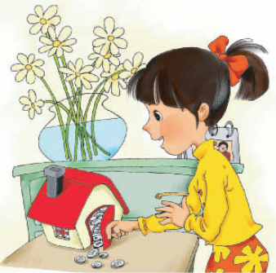
pū mǎn 扑满
制作创意存钱屋：材料（牛奶盒一只）
洗净後晾乾，利用色纸将纸盒外观盖住，请学生自行设计外观（门/窗)，最後请家长或老师在牛奶盒顶割出硬币孔（或做烟囱）；学生一一上台解说自己的存钱屋外观。（请於第一周第一堂制作，三周後第八课结束时，数看看存了多少钱？）

Slide 3
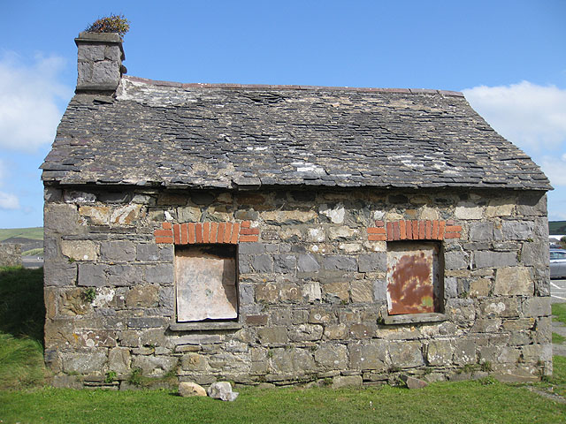
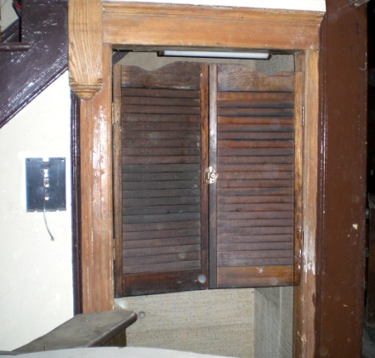
形声字：戽/沪/沪/扈
参考资料：国际电脑汉字及异体字知识库
老师挑词语来做活动
戶
戶口
戶外
过戶
开戶
参考资料：教育部重编国语辞典修订本

Slide 4
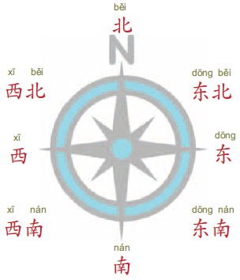
形声字：芳/坊/枋/淓
参考资料：国际电脑汉字及异体字知识库
老师挑词语来做活动
大大方方
方言
买方
卖方
北方人
南方人
参考资料：教育部重编国语辞典修订本

Slide 5
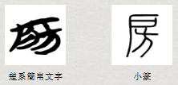
参考资料：国际电脑汉字及异体字知识库
老师挑词语来做活动
马房
心房
同房
房东
冷气房
车房
参考资料：教育部重编国语辞典修订本

Slide 6
形声字：聰/蔥/樬/漗
参考资料：国际电脑汉字及异体字知识库
囪

Slide 7
参考资料：国际电脑汉字及异体字知识库
老师挑词语来做活动
窗
同窗
窗台
气窗
开天窗
窗外
参考资料：教育部重编国语辞典修订本

Slide 8
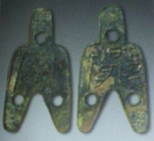
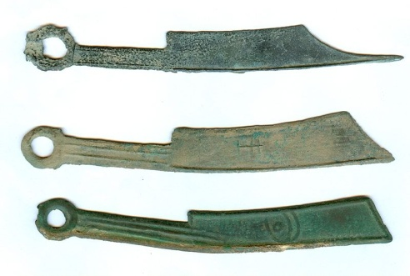
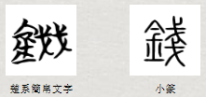
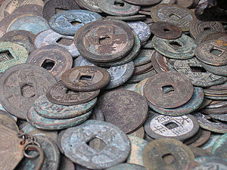
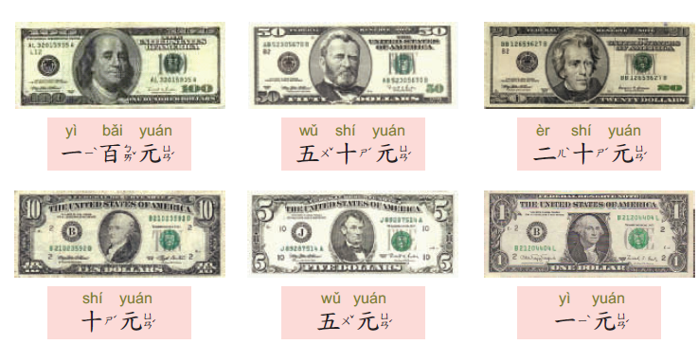
老師可以挑詞語來做活動
参考资料：国际电脑汉字及异体字知识库
老师挑词语来做活动
古钱
工钱
钱
饭前
花钱
本钱
参考资料：教育部重编国语辞典修订本

Slide 9
参考资料：国际电脑汉字及异体字知识库
老师挑词语来做活动
打工
打包
打电话
风吹雨打
参考资料：教育部重编国语辞典修订本

Slide 10
形声字：沅/笎
参考资料：国际电脑汉字及异体字知识库
老师挑词语来做活动
西元
美元
中元
元月
元元本本
元气
参考资料：教育部重编国语辞典修订本

Slide 11
形声字：拵/袸
参考资料：国际电脑汉字及异体字知识库
老师挑词语来做活动
不存在
存在
生存
共生共存
存心
存放
参考资料：教育部重编国语辞典修订本

Slide 12
老师挑词语来做活动
词语练习-说一说
分数
数一数二
半数
小数点
数往知来
心里有数
比数
数不上
不可数
大多数
数数
数字
可数
参考资料：教育部重编国语辞典修订本

Slide 13
形声字：榭
参考资料：国际电脑汉字及异体字知识库
讠
不谢
多谢
谢天谢地
参考资料：教育部重编国语辞典修订本

Slide 14
老师挑词语来做活动
词语练习-说一说(银/卖)
白银
买卖
银兩
卖面子
包银
电子银行
因为色
卖点
现买
银鱼
大拍卖
卖力
水银
出卖
叫卖
参考资料：教育部重编国语辞典修订本

Slide 15
参考资料：国际电脑汉字及异体字知识库

Slide 16
老师挑词语来做活动
词语练习-说一说
天马行空
本行
分行
行事
流行
行为
老本行
行星
飞行家
不在行
风行
內行人
爬行动物
电子银行
同行
参考资料：教育部重编国语辞典修订本

